Slide 1
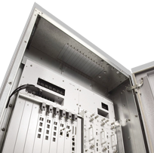

电子技术基础
主讲：芦成刚

Slide 2

与本课程有关的几个问题
学 时 数：56学时 (讲授48学时；实验课8学时）
课程性质：专业必修课
考核方法：
    平时成绩占总成绩40％(考勤、作业、测验、实验构成)
    期末闭卷笔试，占总成绩60％
相关课程：计算机组成原理，嵌入式系统等.
<number>/23

Slide 3
与本课程有关的几个问题
课程内容：讲述电子电路的基本概念，电路的分析方法和工作原理，模拟电路基本放大电路工作原理，数字电路基本元件的原理与构成。
课程目的：掌握电路、模拟电路、数字电路设计的基本工作原理和基本分析方法, 能看懂基本的、典型的电路原理图，了解各部分的组成并能根据实际需要设计简单电路。培养学生的分析能力、动手能力、创新能力 。
<number>/23

Slide 4
第1章 电路的基本概念与基本定律
1.1 电路组成与功能
1.2 电路模型
1.3 电路中的基本物理量
1.4 基本电路元件模型
1.5 电路的工作状态与元件额定值
1.6 基尔霍夫定律
<number>/23

Slide 5

第1章 电路的基本概念与基本定律
本章要求:
1.理解电压与电流参考方向的意义；
2. 理解电路的基本定律并能正确应用；
3. 了解电路的有载工作、开路与短路状态，
理解电功率和额定值的意义；
4. 会计算电路中各点的电位。
<number>/23

Slide 6

1.1 电路的组成与功能
1.电路——电流流通的路径。
电
源
＋
U_{S}
－
分为：直流电路
正弦交流电路
返 回
下一节
<number>/23
上一页
下一页

Slide 7
2.电路的组成
电源：
将其他形式的能量转化为
电能的供电设备。
E
负载：
将电能转化为其他形式的
能量的用电设备。
图 1 简单照明电路
连接电源和负载的元件。
如导线，开关等。
中间环节：
3.电路的作用
（1）电能的传输和转换。 电力系统
（2）信号的传递和处理。 收音机
返回
下一节
<number>/23
上一页
下一页

Slide 8
升压
输电线
降压
电灯
发电机
变压
变压
电动机
器
器
电炉
电力系统电路示意图
信号源
（电源）
话筒
扬声器
放
大
负载
器
中间环节
扩音机电路示意图

Slide 9
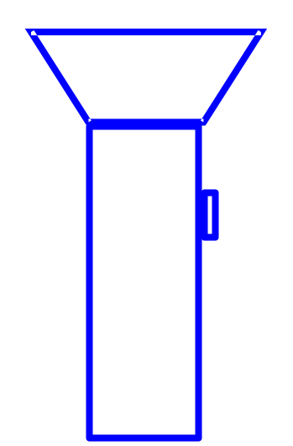
1.2 电路模型
电路元件的理想化
在一定条件下突出元件主要的电磁性质，忽略其次要因素，把它近似地看作理想电路元件。
I
开关
＋
E
U
R
干电池
R
电珠
0
－
手电筒的电路模型
<number>/23

Slide 10
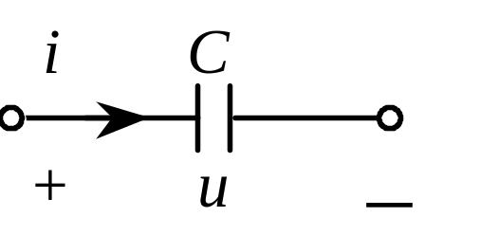
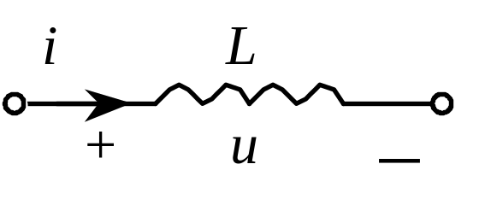
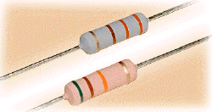
耗能元件
储能元件
无源元件：电阻、电感、电容
理想电路元件
有源元件：理想电压源、理想电流源
a
R
b
<number>/23

Slide 11
1.3 电路的基本物理量
1. 电路基本物理量的实际方向
物理中对基本物理量规定的方向
物理量
实 际 方 向
单 位
电流 I
正电荷运动的方向
kA 、A、mA、μA
高电位 → 低电位
kV 、V、mV、μV
电压 U
(电位降低的方向)
低电位 → 高电位
kV 、V、mV、μV
电动势E
(电位升高的方向)
<number>/23

Slide 12
2. 电路基本物理量的参考方向
I
(1) 参考方向
a
在分析与计算电路时，对电量任意假定的方向。
+
+
E
R
U
_
_
(2) 参考方向的表示方法
b
电流：
电压：
I
U
箭 标
+
–
a
R
b
正负极性
a
b
双下标
I _{a b}
双下标
U _{a b}
<number>/23

Slide 13
(3) 实际方向与参考方向的关系
实际方向与参考方向一致，电流(或电压)值为正值；
实际方向与参考方向相反，电流(或电压)值为负值。
例：
若 I = 5A，则电流从 a 流向 b；
I
a
R
b
若 I = –5A，则电流从 b 流向 a 。
若 U = 5V，则电压的实际方向从 a 指向 b；
+
U
–
a
R
b
若 U= –5V，则电压的实际方向从 b 指向 a 。
注意：
在参考方向选定后，电流 ( 或电压 ) 值才有正负之分。
<number>/23

Slide 14
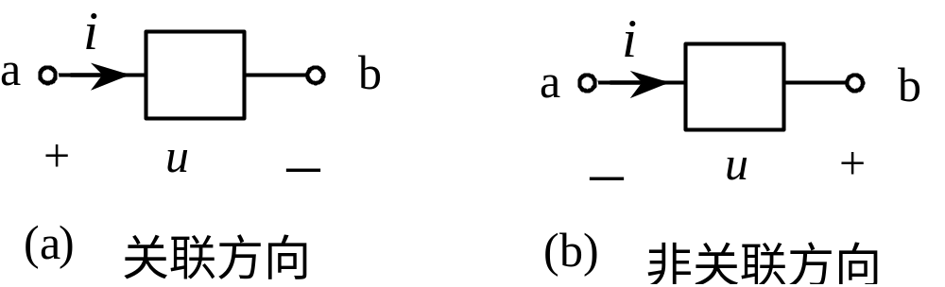
对一个元件，电流参考方向和电压参考方向可以相互独立地任意确定，但为了方便起见，常常将其取为一致，称关联方向；如不一致，称非关联方向。

Slide 15


3. 功率与能量
（1）电功率:电路元件在单位时间内吸收或释放的电能。
设电路任意两点间的电压为 U ,流入此部分电路的电流为 I， 则这部分电路消耗的功率为:
W为瓦[特]
KW为千瓦
（2）电能
焦耳（J)
吸收功率：负载
发出功率：电源
<number>/23

Slide 16
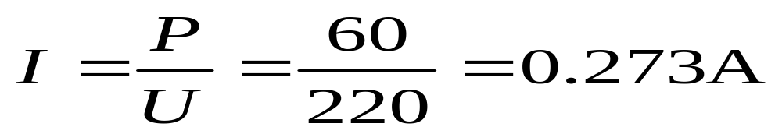
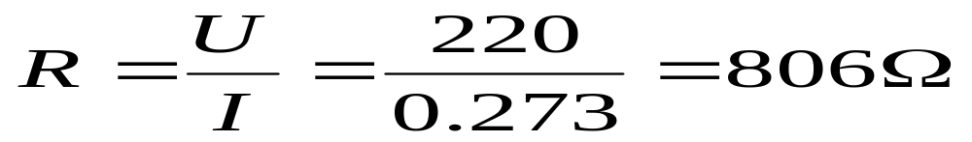

例：有一220V 60W的电灯，接在220V的电源上，
求通过电灯的电流和电灯在220V电压下工作时电阻
如每晚用3小时，问一个月消耗电能多少？
解
一个月的用电量 W＝Pt＝60(W)××30 (h)
＝5.4kWh

Slide 17
（3）电源与负载的判别
分析电路时，如何判别哪个元件是电源？哪个是负载？
当
U和I 的参考方向与实际方向一致
I
a
电源
+
U和I的实际方向相反，电
流从＋端流出，发出功率
U
-
b
I
I
负载
a
a
U
U和I的实际方向相同，电
流从＋端流入，吸收功率
U
R
R
b
b
<number>/23

Slide 18
电源与负载的判别
根据 U、I 的参考方向判别
U、I 参考方向相同，P =UI > 0，负载；吸收功率
P = UI < 0，电源。发出功率
U、I 参考方向不同，P = UI > 0，电源；
P = UI < 0，负载。
<number>/23

Slide 19
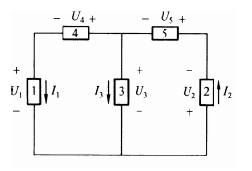
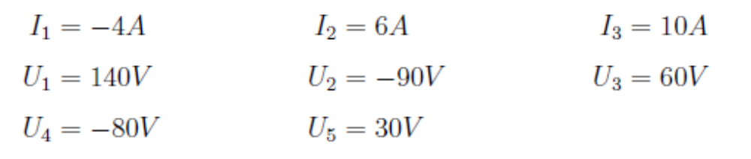
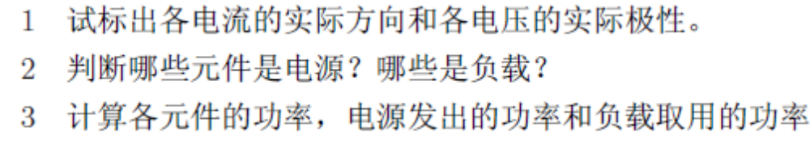
例题：
1、2电源；
3、4、5负载
<number>/23

Slide 20
4. 电位的概念
电位：电路中某点至参考点的电压，记为“V_{X}” 。 通常设参考点的电位为零。
某点电位为正，说明该点电位比参考点高；
某点电位为负，说明该点电位比参考点低。
电位的计算步骤:
(1) 任选电路中某一点为参考点，设其电位为零；
(2) 标出各电流参考方向并计算；
(3) 计算各点至参考点间的电压即为各点的电位。
<number>/23

Slide 21
举例
20Ω
a
5Ω
c
d
求图示电路中各点的电位:V_{a}、V_{b}、V_{c}、V_{d} 。
+
4A
6A
+
E₁
140V
E₂
90V
6Ω
10A
−
−
解：
设 a为参考点， 即V_{a}=0V
b
设 b为参考点，即V_{b}=0V
V_{b}=U_{ba}= –10×6= −60V
V_{c}=U_{ca} = 4×20 = 80 V
V_{d} =U_{da}= 6×5 = 30 V
V_{a} = U_{ab}=10×6 = 60 V
V_{c} = U_{cb} = E₁ = 140 V
V_{d} = U_{db} =E₂ = 90 V
U_{ab} = 10×6 = 60 V
U_{cb} = E₁ = 140 V
U_{db} = E₂ = 90 V
U_{ab} = Va - Vb =60 V
U_{cb} = E₁ = 140 V
U_{db} = E₂ = 90 V

Slide 22
结 论
(1)电位值是相对的，参考点选取的不同，电路中
各点的电位也将随之改变；
(2) 电路中两点间的电压值是固定的，不会因参考
点的不同而变， 即与零电位参考点的选取无关。
电压与电位的区别
参考点
参考方向
电位
有关
无关
电压
无关
有关
<number>/23

Slide 23
借助电位的概念可以简化电路作图
20Ω
a
5Ω
c
d
+
4A
6A
+
E₁
140V
E₂
90V
6Ω
10A
−
−
b
20Ω
5Ω
c
d
+140V
+90V
6Ω
<number>/23

Slide 24
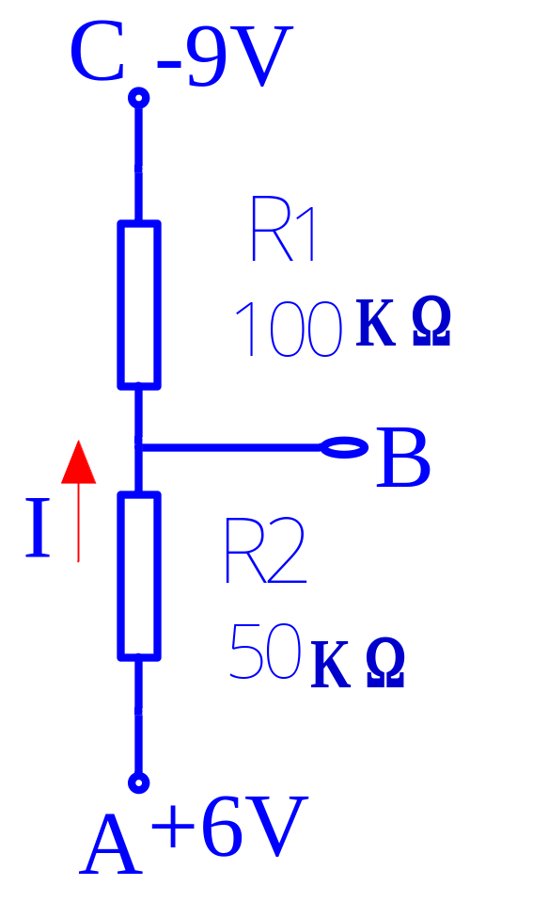
例题1
计算下图电路中B点的电位。
解
I＝（V_{A}－V_{C}）／（R₁＋R₂）
＝[6－（－9）]／[（100＋50）×10³]
＝0.1mA
U_{AB}＝V_{A}－V_{B}＝R₂I
V_{B}＝V_{A}－R₂I
＝6－（50 ×10³) ×(0.1 ×10⁻³)
＝1V

Slide 25
例2：
电路如图， 零电位参考点在哪里？画电路图表示出来。
+12V
12V
+
–
R₁
A
R₁
A
R_{P}
R_{P}
B
B
R₂
R₂
–12V
–
+
12V
解：电路如左图，零电位参考点为+12V电源的“–”端与–12V电源的“+”端的联接处。

Slide 26
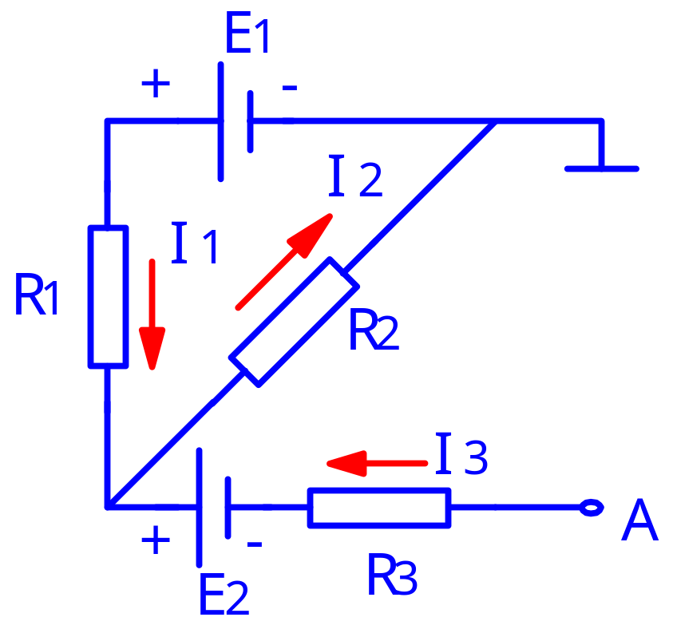
例题3
已知：E₁＝6V E₂＝4V R₁＝4 Ω R₂＝R₃＝2 Ω 求A点电位V_{A}。
解
I₁＝I₂＝E₁／（R₁＋R₂）
＝6／（4＋2）
＝1A
I₃＝0
V_{A} ＝R₃I₃－E₂＋R₂I₂
＝0－4＋2 ×1
＝ －2V
或 V_{A}＝R₃I₃－E₂－R₁I₁＋E₁
＝0－4－4 ×1＋6＝－2V

Slide 27

作 业
习题：1-1、 1-2、 1-3
1-4 、1-6、 1-7

